Slide 2
2019. OKTÓBER 10.
ÖNKORMÁNYZATI VÁLASZTÁS 2019

Slide 3
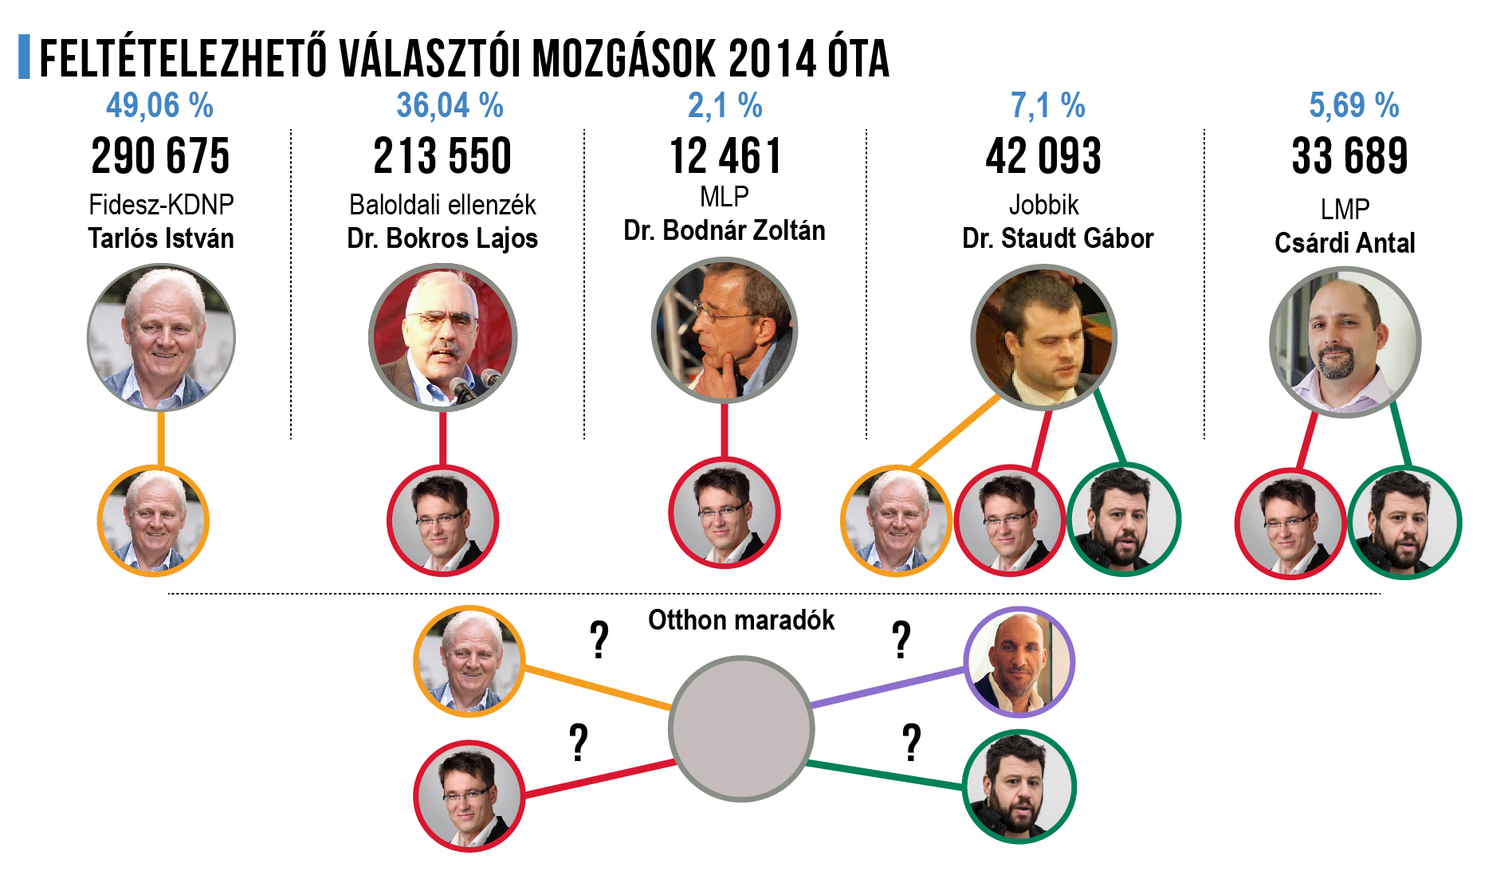

Slide 5
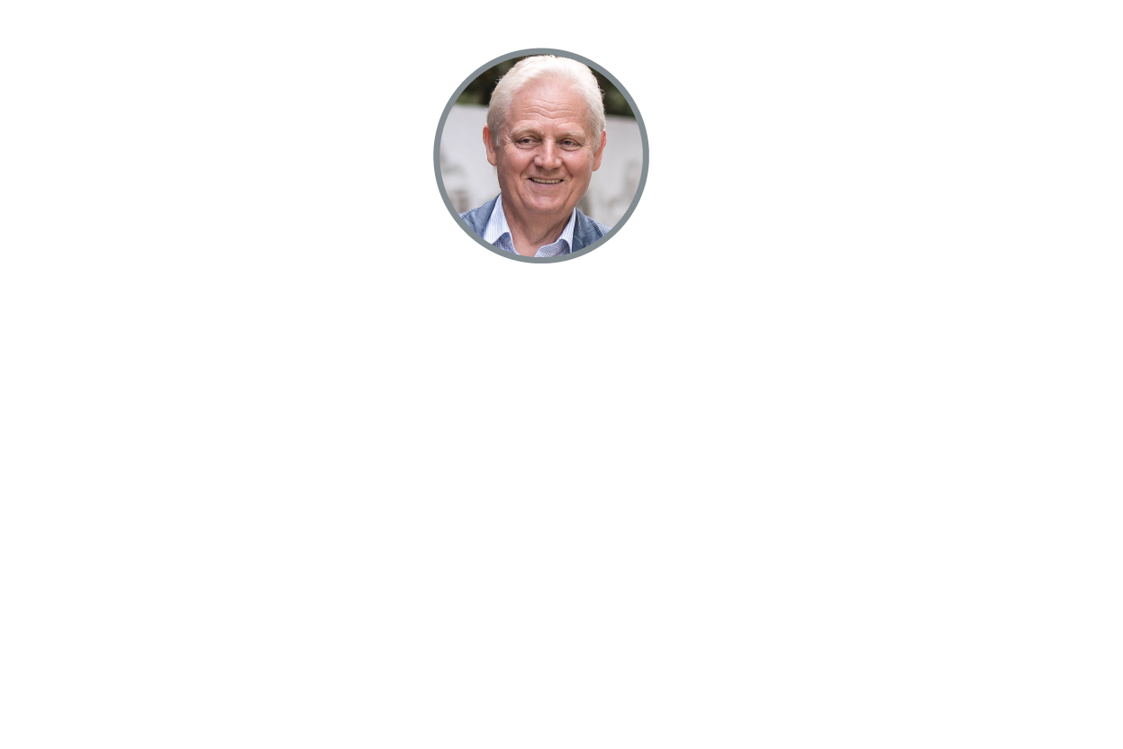
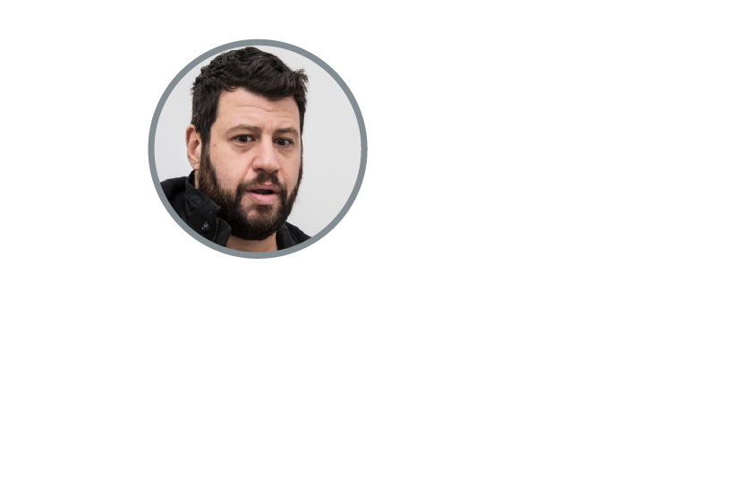
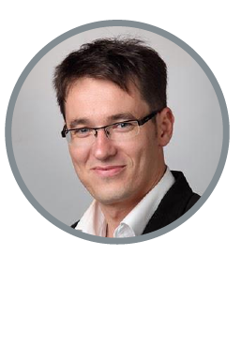
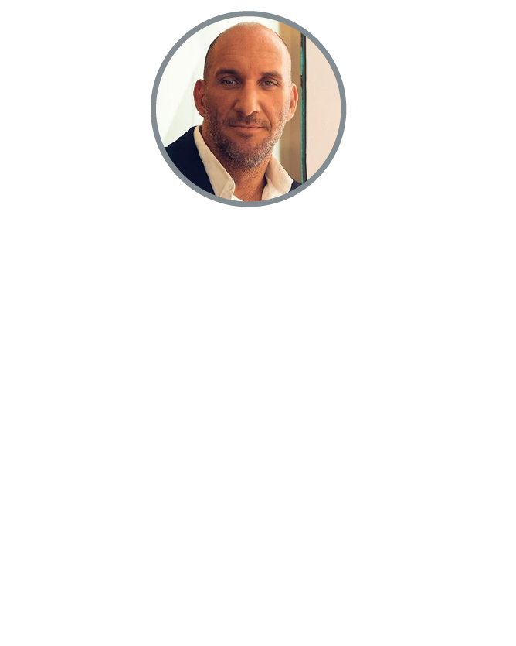
FŐPOLGÁRMESTER-JELÖLTEK ALKALMASSÁGA
Alkalmas arra, hogy polgármester legyen
Ön mit gondol, … alkalmas arra, hogy Budapest főpolgármestere legyen?
1000 fős kutatási eredmények, 2019. szeptember és 2019. október között

Slide 6
SZIMPATIZÁNSI TÁBOROK MÉRETE

Slide 7
VÁLASZTANI TUDÓ BIZTOS SZAVAZÓK
Amennyiben Tarlós István Karácsony Gergellyel, Puzsér Róberttel és Berki Krisztiánnal mérkőzne meg a 2019-es önkormányzati választásokon, Ön kire szavazna?
Telefonos közvélemény-kutatások eredményei, 2019. augusztus és 2019. október között

Slide 8
LEGFRISSEBB MÉRÉSI EREDMÉNY
8
0
49
43
Berki Krisztián
Puzsér Róbert
Tarlós István
Karácsony Gergely
Telefonos közvélemény-kutatás 1250 fő megkérdezésével. Adatfelvételi idő: 2019. 10. 4-9.

